Slide 1
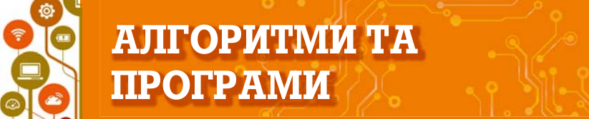




Урок 27
Використання різних образів виконавця і різних виконавців
у проєктах Scratch 3
5

Slide 2

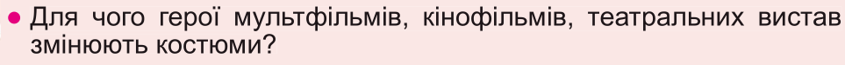

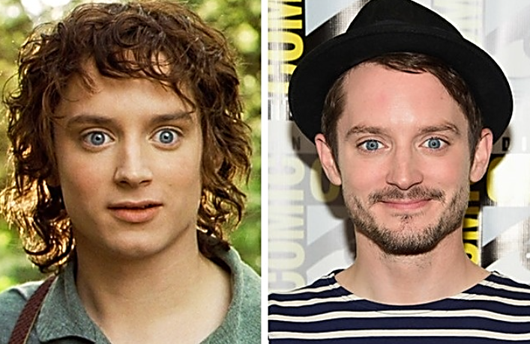
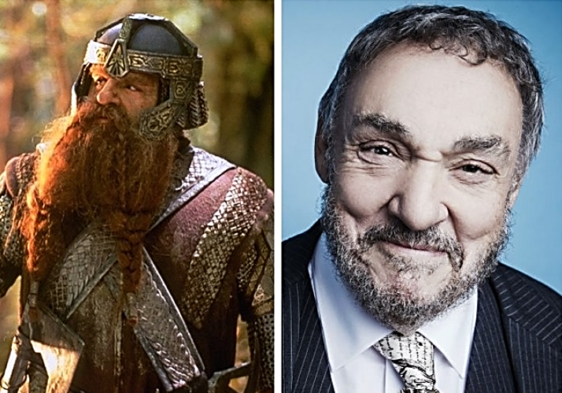
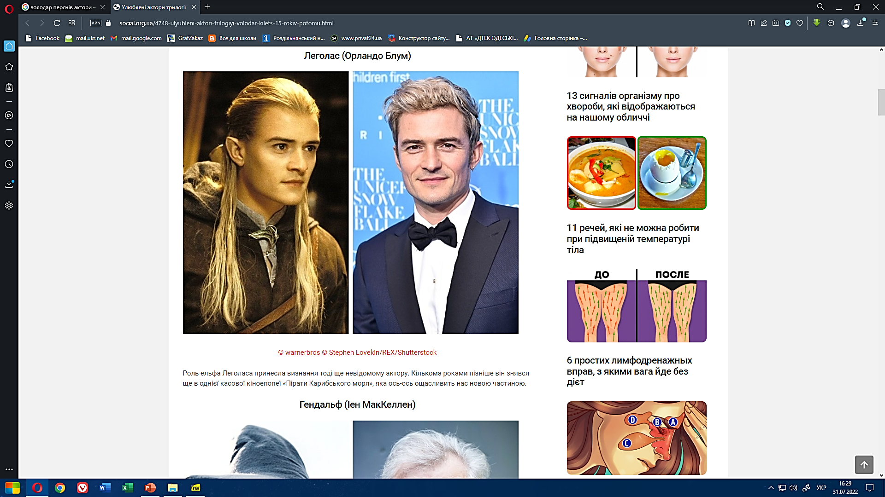
Давайте поміркуємо разом.

Slide 3
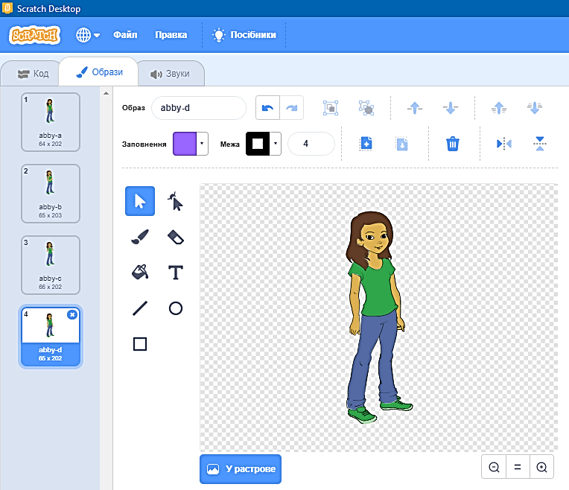
У середовищі Scratch 3 виконавці можуть мати кілька образів (костюмів). Виконавець у ході виконання проєкту може змінювати образи.

Slide 4
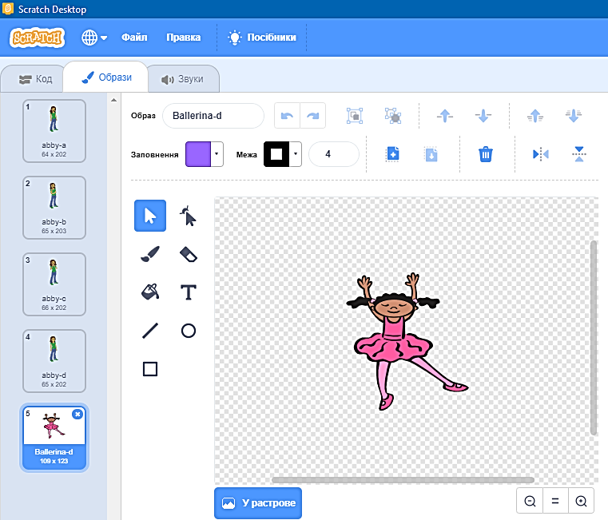
Для кожного виконавця існує набір його стандартних образів. Та до них можна додати й інші образи.

Slide 5
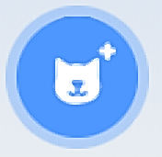
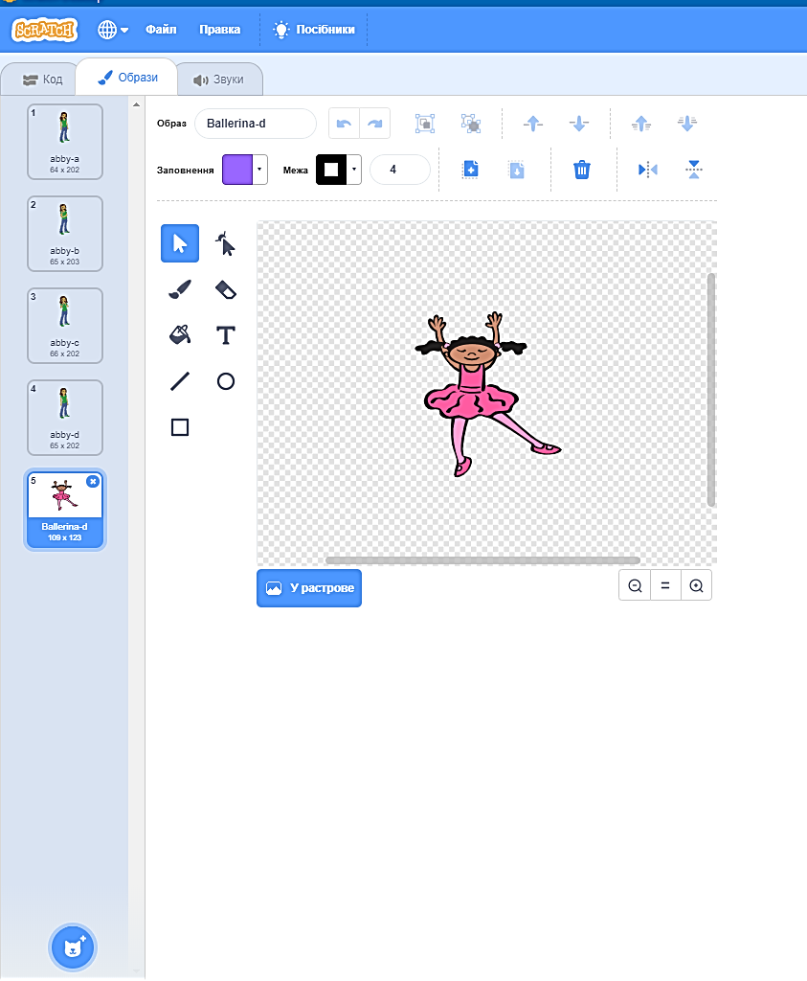
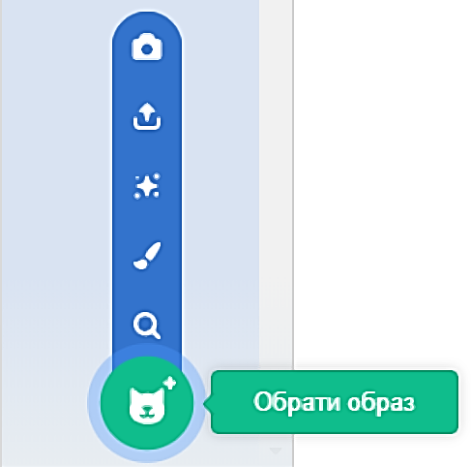
Для зміни чи додавання образу потрібно навести вказівник миші на кнопку Обрати образ . Відкриється панель з кнопками.

Slide 6
Повну презентацію дивіться у відеоуроці.

